Slide 1

Quantum Deep Learning
Undergraduate Study #7
Hanjin Choi, Myungwoo Song. Korea University, School of Electrical Engineering
zxa018@korea.ac.kr
erados@korea.ac.kr

Slide 2
목차
Paper review
- Quantum Algorithm for Linear Systems of Equations.
서론
QFT
QPE
HHL
결론

Slide 3
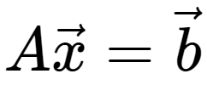


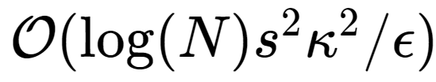
서론
System of linear equations 란 일 때 를 찾는 것으로 표현할 수 있다.
고전 컴퓨터에서는 이 문제를 해결하기 위해서 이 필요하다.
양자 컴퓨터에서는 이 문제를 해결하기 위해서 이 필요하다.
이때 N은 행렬의 크기, s는 행렬의 sparsity, k는 행렬의 condition number, ϵ은 오차율이다.

Slide 4


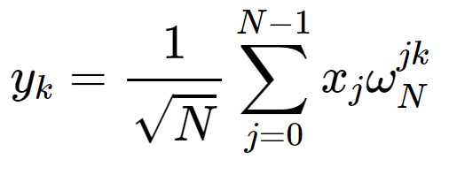

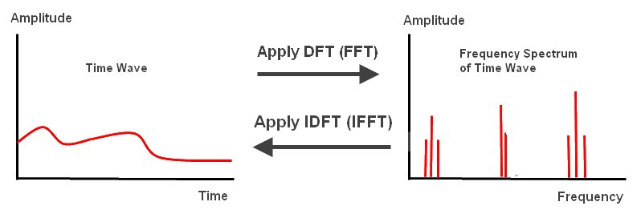
QFT(Quantum Fourier Transform)
QFT는 DFT(Discrete Fourier Transform)를 wavefunction의 amplitudes에 적용한 것이다.
DFT는 벡터 를 벡터 로 변환한다.
이 때 이고, 이다.
http://alwayslearn.com/DFT%20and%20FFT%20Tutorial/DFTandFFT_BasicIdea.html

Slide 5
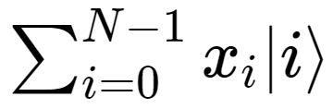
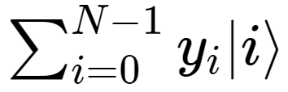
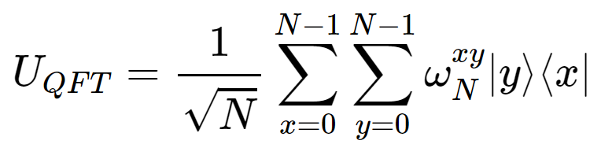

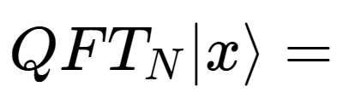
QFT(Quantum Fourier Transform)
QFT는 quantum state 를 quantum state 로 변환한다.
이 때 이고, 이다.
QFT는 아래와 같이 unitary matrix로 표현할 수 있다.
일 때 임의의 state |x⟩에 QFT를 적용하면 다음과 같다.

Slide 6

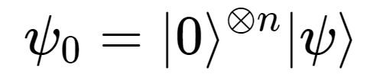
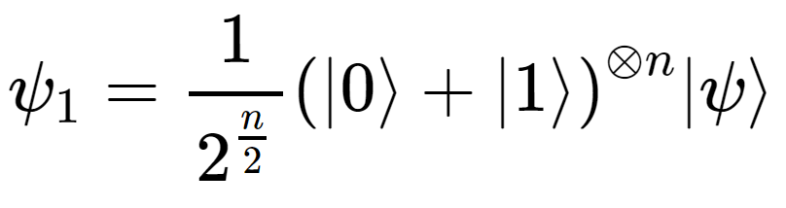
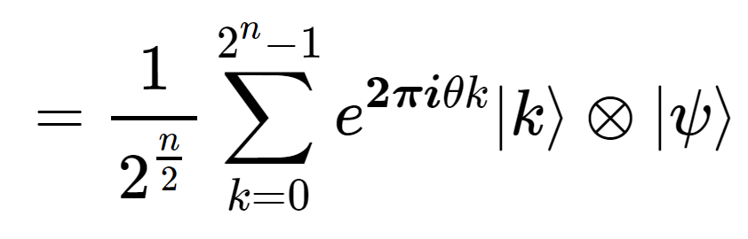
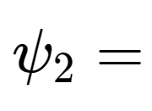
QPE(Quantum Phase Estimation)
Unitary operator U에서 밑에 식을 만족하는 θ를 추정하는 알고리즘이다.
설정 2^{n}θ를 저장하기 위한 n qubits counting register를 준비한다.
중첩 n-bit Hadamard gate를 counting register에 적용한다.
Controlled Unitary Operations |Ψ⟩를 eigenvector로 가지는 unitary operator U를 control bit가 |1⟩일 때만 target register 에 적용한다. |Ψ⟩는 U의 eigenvector이기 때문에 밑의 식이 성립한다.

Slide 7
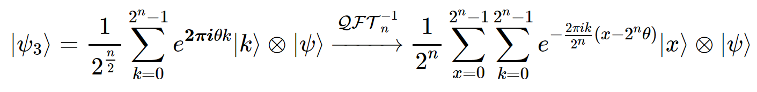

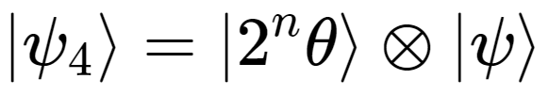
QPE(Quantum Phase Estimation)
Inverse Fourier Transform |Ψ₂⟩는 QFT를 적용한 결과와 같으므로 IQFT를 counting register에 적용하면 적용하면 |2^{n}θ⟩을 얻을 수 있다.
측정 |Ψ₃⟩은 일 때 probability amplitude가 제일 높다. 따라서 counting register를 측정하면 높은 확률로 다음과 같은 상태가 나온다.

Slide 8
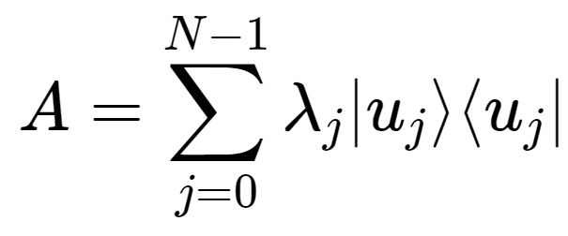
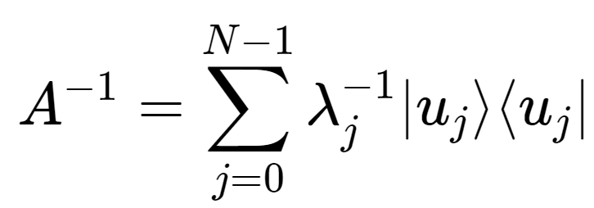
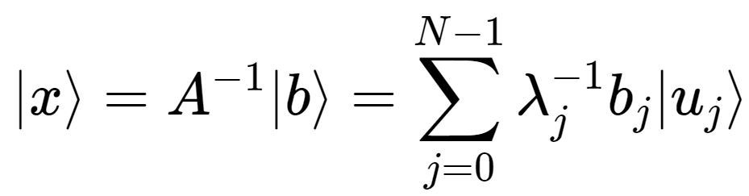
HHL(Harrow-Hassidim-Lloyd) Algorithm
HHL 은 Linear System 의 해를 구하는 양자 알고리즘이다.
인코딩
보통은 정규화된 벡터의 i 번째 성분을 i 번째 기저 벡터의 진폭에 인코딩한다.
그리고 A가 Hermitian이면 A 와 그 역행렬은 다음과 같은 spectral decomposition을 가진다.
그럼 A|x⟩ = |b⟩ 가 만들어진다.
|x⟩의 표현
A|x⟩ = |b⟩ 에 A 의 inverse 를 연산하면 |x⟩ 는 다음과 같이 표현된다.
이 때 |u_{j}⟩ 는 j 번째 eigenvector이고, λ_{j}는 j 번째 eigenvalue이다.

Slide 9

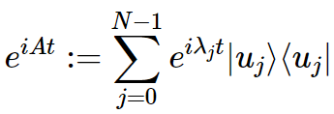
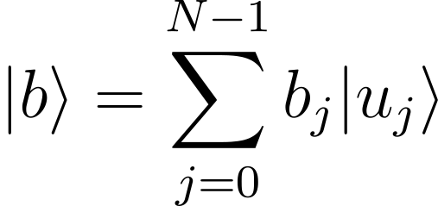
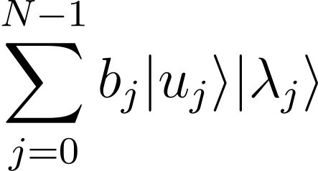

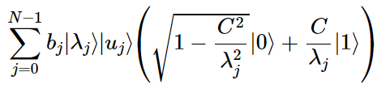
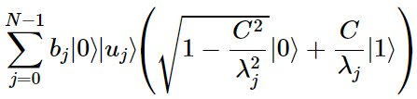
HHL(Harrow-Hassidim-Lloyd) Algorithm
QPE
QPE 을 사용하여 를 연산한다.
이므로 라고 하면 가 남는다.
Ancilla qubit
Ancilla qubit 을 추가하여 에 대한 Controlled rotation 을 수행한다.
QPE†
QPE† 을 수행한다.

Slide 10
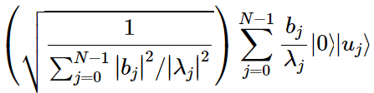
HHL(Harrow-Hassidim-Lloyd) Algorithm
Ancilla qubit 측정
Ancilla qubit 을 측정하여 1이면 state 는 다음과 같다.
디코딩 or 기댓값 측정
과정 2에서 이므로
과정 7에서 구한 |x⟩ 를 디코딩하여 x 를 구한다. 혹은 Observable M 을 사용하여
원하는 어떤 기댓값을 계산한다.

Slide 11
결론
HHL를 사용하면 System of linear equations 를 고전 알고리즘보다 빠르게 계산할 수 있다.
그러나 고전, 양자 컴퓨터에서의 시간 복잡도가 각각 ,
이므로 k 가 N 에 어떻게 의존적이냐에 따라 고전 컴퓨터에서 더 빨리 계산될 수 도 있다.
또한 |x⟩ 를 디코딩하여 x 를 구하는 과정은 최소 N 번의 측정이 필요하므로
x 를 구하는 것은 고전 알고리즘보다 빠르다고 볼 수 없다는 것에 주의해야한다.

